Slide 1
Министерство образования и науки Российской Федерации Санкт-Петербургский политехнический университет Петра Великого Институт прикладной математики и механики Высшая школа теоретической механики
Выпускная квалификационная работа
На тему: «Тестирование методики определения дополнительного модуля упругости криволинейного стержня путем решения задачи о статическом изгибе стержня в форме плоской спирали»
Выполнил студент:
Пальчиковская Наталия Александровна
Руководитель:
д.ф.-м.н., профессор Иванова Елена Александровна

Slide 2
Цель работы
-Определить наиболее эффективный метод расчета дополнительного модуля упругости криволинейного стержня путем рассмотрения статического изгиба стержня в форме плоской спирали
- Исследовать влияние найденного модуля на общее решение поставленной задачи теории стержней

Slide 3
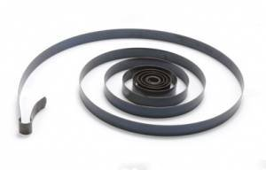
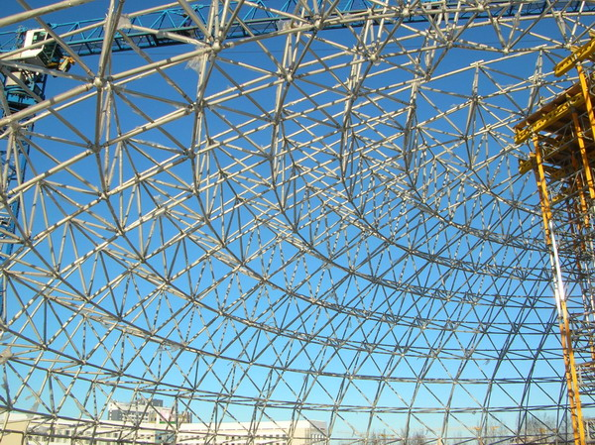
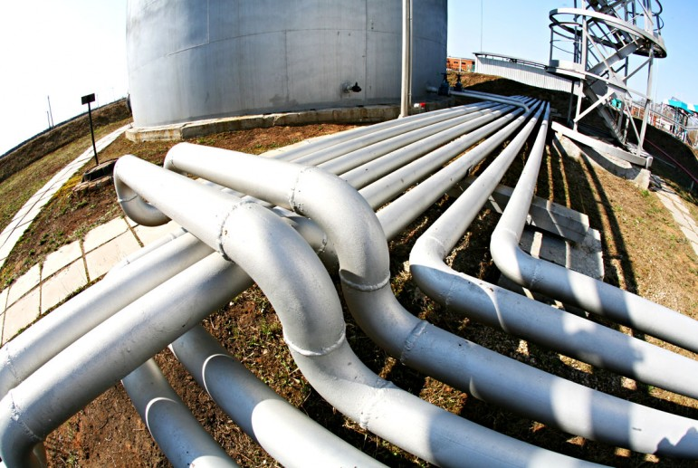
Актуальность работы
Криволинейные стержни широко используются в различных отраслях промышленности (примеры представлены на рис.1-3). Если рассматривать криволинейный стержень при решении задач, необходимо учитывать несколько дополнительных упругих модулей. Опытов по определению этих модулей практически не проводилось, поэтому вопрос об исследовании дополнительных упругих модулей криволинейных стержней является актуальным на сегодняшний день.
Рис.1 Спиральная пружина
Рис.2 Наземные детали конструкции
Рис.3 Надземный трубопровод

Slide 4
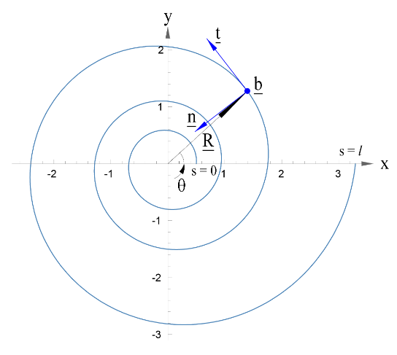
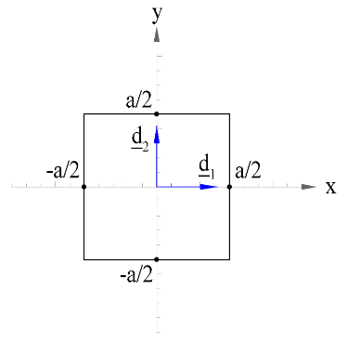
Общая теория
$$\underline{R}=R_{0}e^{kθ}\underline{e_{R}}$$ | (1)
- уравнение кривой в полярных координатах
$R_{0}$=0,5 м
$$k=0,1$$
$$θ∈[0, 6π]$$
a=0,2 м
Рис.4 Логарифмическая спираль
Рис.5 Сечение стержня

Slide 5
Постановка задачи теории стержней
$$\underline{u}|_{s=0}=0$$ | (2)
$$\underline{T}|_{s=l}=0$$ | (3)
$$\underline{Ψ}|_{s=0}=0$$ | (4)
$$\underline{M}|_{s=l}=M_{0}\underline{b}$$ | (5)
$М_{0}=−150 000 Н∙м$
$\underline{u}$- вектор перемещений,
$\underline{T}$ - вектор силы в сечении,
$\underline{Ψ}$ - вектор поворота сечения,
$\underline{M}$ - вектор момента в сечении
Рис. 6 Граничные условия

Slide 6
Основные уравнения теории стержней
Уравнения равновесия: Граничные условия:
Соотношения упругости:
$\underline{T}$- вектор силы в сечении,$\underline{M}−вектор моментов, \underline{ε}−вектор деформаций$
$\underline{u}$- вектор перемещений, $\underline{Ψ}$ -вектор поворотов; $\underline{\underline{A}},$ $\underline{\underline{B}},$ $\underline{\underline{C}}$- тензоры жесткости:
$$\underline{T}′=0$$ | (6)
$$\underline{u}|_{s=0}=0$$ | (2)
$${\underline{M}}^{′}+\underline{t}×\underline{T}=0$$ | (7)
$$\underline{T}|_{s=l}=0$$ | (3)
$$\underline{Ψ}|_{s=0}=0$$ | (4)
$$\underline{T}=\underline{\underline{A}}∙\underline{ε}+\underline{\underline{B}}∙\underline{Φ}$$ | (8)
$$\underline{M}|_{s=l}=M_{0}\underline{b}$$ | (5)
$$\underline{M}=\underline{ε}⋅\underline{\underline{B}}+\underline{\underline{C}}∙\underline{Φ}$$ | (9)
$$\underline{ε}={\underline{u}}^{′}+\underline{t}×\underline{Ψ}$$ | (10)
$$\underline{Φ}=\underline{Ψ}′$$ | (11)
$$\underline{\underline{A}}=A_{1}\underline{d_{1}} \underline{d_{1}}+A_{2}\underline{d_{2}} \underline{d_{2}}+A_{3}\underline{d_{3}} \underline{d_{3}}$$ | (12)
$$\underline{\underline{C}}=C_{1}\underline{d_{1}} \underline{d_{1}}+C_{2}\underline{d_{2}} \underline{d_{2}}+C_{3}\underline{d_{3}} \underline{d_{3}}$$ | (13)
$$\underline{\underline{B}}=\left(B_{23}\underline{d_{2}} \underline{d_{3}}+B_{32}\underline{d_{3}} \underline{d_{2}}\right)/R_{c}$$ | (14)

Slide 7
Уравнения, описывающие изгиб стержня
$${Ψ_{b}}^{′}\left(s\right)=\frac{M_{0}A_{3}R_{c}^{2}(s)}{C_{2}A_{3}R_{c}^{2}\left(s\right)−B_{32}^{2}}$$ | (15)
Граничные условия:
$A_{3}$- жесткость на растяжение, $C_{2}$ - жесткость на изгиб, $R_{c}$ - радиус кривизны стержня, $u_{t}$ и $u_{n}$ - перемещения сечения вдоль векторов $\underline{t}$ и $\underline{n}$ соответственно, $Φ_{b}$ - угловая деформация вокруг оси $\underline{b}$ , $B_{32}$ - искомый модуль
$$Ψ_{b}\left(0\right)=0$$ | (18)
$$\frac{d^{2}u_{t}}{dθ^{2}}+u_{t}=\frac{B_{32}}{A_{3}}\frac{dΦ_{b}(θ)}{dθ}−R_{c}\left(θ\right)Ψ_{b}\left(θ\right)$$ | (16)
$u_{t}\left(0\right)=$0 | (19)
$$\frac{d^{2}u_{n}}{dθ^{2}}+u_{n}=−kR_{c}\left(θ\right)Ψ_{b}\left(θ\right)+(R_{c}^{2}\left(θ\right)−\frac{B_{32}}{A_{3}})Φ_{b}(θ)$$ | (17)
$$\frac{du_{t}}{dθ}\left(0\right)=\frac{M_{0}B_{32}(1+k^{2})R_{0}^{2}}{C_{2}A_{3}\left(1+k^{2}\right)R_{0}^{2}−B_{32}^{2}}$$ | (20)
$$u_{n}\left(0\right)=\frac{du_{n}}{dθ}\left(0\right)=0$$ | (21)

Slide 8
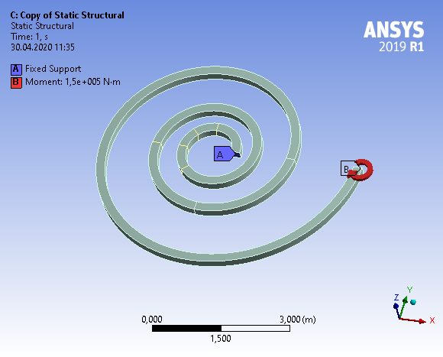
Трехмерная постановка задачи
$M_{0}=−150 000 Н∙м$
Сечение 1: $θ=π$/2
Сечение 2: $θ=3π$/4
Сечение 3: $θ=π$
Сечение 4: $θ=5π/4$
Сечение 5:$θ=3π$
Сечение 6: $θ=7π/2$
Сечение 7: $θ=$ $4π$
Рис.7 Трехмерная постановка задачи теории стержней

Slide 9
Связь 3D-задачи и задачи теории стержней
Результат ANSYS:
${\underline{u}}^{\left(3\right)}\left(x,y,s\right)=u_{t}^{\left(3\right)}\left(x,y,s\right)\underline{t}\left(s\right)+u_{n}^{\left(3\right)}\left(x,y,s\right)\underline{n}\left(s\right)+u_{b}^{\left(3\right)}\left(x,y,s\right)\underline{b}$ (22)
Далее необходимо перейти от 3D-задачи к решению основных уравнений теории стержней: ${\underline{u}}^{\left(3\right)}\left(x,y,s\right)→\underline{u}$(s), $\underline{Ψ}$(s)
$$u_{n}=\frac{1}{a^{2}}\int_{−a/2}^{a/2}{dx\int_{−a/2}^{a/2}{u_{n}^{\left(3\right)}\left(x,y,s\right)\left(1+\frac{x}{R_{c}}\right)dy}}$$ | (23)
$$u_{t}=R_{c}^{2}\frac{12}{a^{2}(12R_{c}^{2}−a^{2})}\int_{−a/2}^{a/2}{dx\int_{−a/2}^{a/2}{u_{t}^{\left(3\right)}\left(x,y,s\right)\left(1−\frac{x^{2}}{R_{c}^{2}}\right)dy}}$$ | (24)
$$Ψ_{b}=R_{c}\frac{12}{a^{2}(12R_{c}^{2}−a^{2})}\int_{−a/2}^{a/2}{dx\int_{−a/2}^{a/2}{u_{t}^{\left(3\right)}\left(x,y,s\right)\left(1−\frac{{12R}_{c}x}{a^{2}}\right)(1+\frac{x}{R_{c}})dy}}$$ | (25)

Slide 10
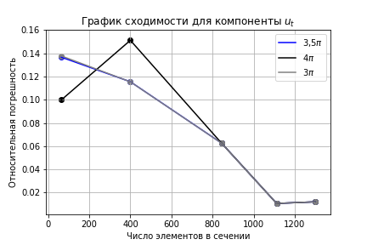
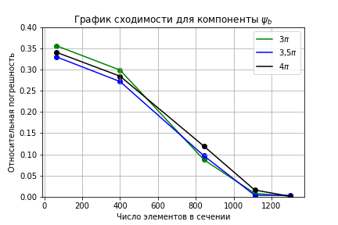
Исследование сходимости по сетке
Рис.8 График сходимости для компоненты $u_{n}$
Рис.9 График сходимости для компоненты $u_{t}$
Рис.10 График сходимости для компоненты $Ψ_{b}$

Slide 11
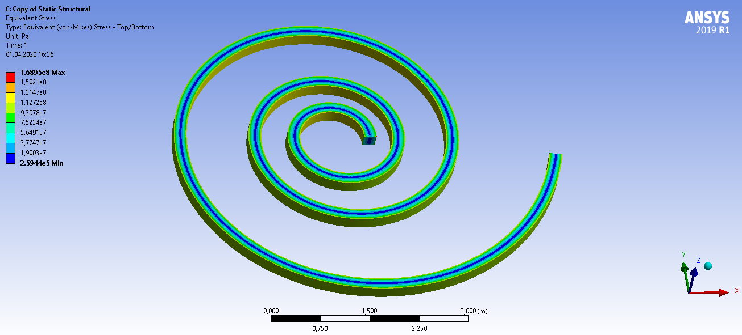
Контроль напряжений
Предел текучести для стали 300-400 МПа
Рис.11 Распределение напряжений

Slide 12
Определение дополнительного модуля упругости
Каждый метод состоит из:
Рассмотрения одного из уравнений, описывающих изгиб стержня
Подбора $B_{32}^{i}$ для $i$-го $(i=1÷n$, $n$- число сечений) сечения так, чтобы решение уравнения совпадало с результатом численного эксперимента
Определение $B_{32}$ для всего стержня путем расчета среднего значения:
4) Расчет относительного отклонения $δ_{i}$ для определения качества метода:
$$B_{32}=\frac{1}{n}\sum_{i=1}^{n}{B_{32}^{i}}$$ | (26)
$$δ_{i}=\frac{|B_{32}−B_{32}^{i}|}{B_{32}}∙100 \%$$ | (27)

Slide 13
Результирующие значения $B_{32}$
 | $$B_{32}^{1}$$ | $$B_{32}^{2}$$ | $$B_{32}^{3}$$ | $$B_{32}^{4}$$ | $$B_{32}^{5}$$ | $$B_{32}^{6}$$ | $$B_{32}^{7}$$ | $$B_{32}$$ | $\overline{δ}$, % | $δ_{max}$, %
По $u_{t}$ | $$5,5∙{10}^{7}$$ | $$5,5∙{10}^{7}$$ | $$3,0∙{10}^{7}$$ | $$5,5∙{10}^{7}$$ | $$9,0∙{10}^{7}$$ | $$9,0∙{10}^{7}$$ | $$12,0∙{10}^{7}$$ | $$7,1∙{10}^{7}$$ | 34 | 69
По $u_{n}$ | $$17,0∙{10}^{7}$$ | $$16,0∙{10}^{7}$$ | $$18,0∙{10}^{7}$$ | $$15,5∙{10}^{7}$$ | $$0,9∙{10}^{7}$$ | $$0,5∙{10}^{7}$$ | $$0,5∙{10}^{7}$$ | $$9,8∙{10}^{7}$$ | 80 | 94
По $Ψ_{b}$ | $$6,0∙{10}^{7}$$ | $$6,5∙{10}^{7}$$ | $$10,0∙{10}^{7}$$ | $$13,0∙{10}^{7}$$ | $$14,0∙{10}^{7}$$ | $$19,5∙{10}^{7}$$ | $$17,5∙{10}^{7}$$ | $$12,4∙{10}^{7}$$ | 34 | 57

Slide 14
Сравнение величины $B_{32}/R_{c}$
 | $$B_{32}^{1}/R_{c}^{1}$$ | $$B_{32}^{2}/R_{c}^{2}$$ | $$B_{32}^{3}/R_{c}^{3}$$ | $$B_{32}^{4}/R_{c}^{4}$$ | $$B_{32}^{5}/R_{c}^{5}$$ | $$B_{32}^{6}/R_{c}^{6}$$ | $$B_{32}^{7}/R_{c}^{7}$$ | $$B_{32}/R_{c}$$ | $\overline{δ}$, % | $δ_{max}$, %
По $u_{t}$ | $$9,3∙{10}^{7}$$ | $$8,6∙{10}^{7}$$ | $$4,3∙{10}^{7}$$ | $$7,4∙{10}^{7}$$ | $$7,0∙{10}^{7}$$ | $$6,0∙{10}^{7}$$ | $$6,8∙{10}^{7}$$ | $$7,1∙{10}^{7}$$ | 16 | 39
По $u_{n}$ | $$28,8∙{10}^{7}$$ | $$25,0∙{10}^{7}$$ | $$26,1∙{10}^{7}$$ | $$21,0∙{10}^{7}$$ | $$0,7∙{10}^{7}$$ | $$0,3∙{10}^{7}$$ | $$0,3∙{10}^{7}$$ | $$14,6∙{10}^{7}$$ | 83 | 98
По $Ψ_{b}$ | $$10,2∙{10}^{7}$$ | $$10,2∙{10}^{7}$$ | $$14,5∙{10}^{7}$$ | $$17,6∙{10}^{7}$$ | $$10,9∙{10}^{7}$$ | $$12,9∙{10}^{7}$$ | $$9,9∙{10}^{7}$$ | $$12,3∙{10}^{7}$$ | 19 | 43

Slide 15
Сравнение величины $\frac{B_{32}}{\sqrt{R_{c}}}$
 | $$\frac{B_{32}^{1}}{\sqrt{R_{c}^{1}}}$$ | $$\frac{B_{32}^{2}}{\sqrt{R_{c}^{2}}}$$ | $$\frac{B_{32}^{3}}{\sqrt{R_{c}^{3}}}$$ | $$\frac{B_{32}^{4}}{\sqrt{R_{c}^{4}}}$$ | $$\frac{B_{32}^{5}}{\sqrt{R_{c}^{5}}}$$ | $$\frac{B_{32}^{6}}{\sqrt{R_{c}^{6}}}$$ | $$\frac{B_{32}^{7}}{\sqrt{R_{c}^{7}}}$$ | $$\frac{B_{32}}{\sqrt{R_{c}}}$$ | $\overline{δ}$, % | $δ_{max}$, %
По $u_{t}$ | $$7,2∙{10}^{7}$$ | $$6,9∙{10}^{7}$$ | $$3,6∙{10}^{7}$$ | $$6,4∙{10}^{7}$$ | $$7,9∙{10}^{7}$$ | $$7,3∙{10}^{7}$$ | $$9,0∙{10}^{7}$$ | $$6,9∙{10}^{7}$$ | 16 | 48
По $u_{n}$ | $$22,4∙{10}^{7}$$ | $$20,0∙{10}^{7}$$ | $$21,7∙{10}^{7}$$ | $$18,0∙{10}^{7}$$ | $$0,8∙{10}^{7}$$ | $$0,4∙{10}^{7}$$ | $$0,4∙{10}^{7}$$ | $$12,0∙{10}^{7}$$ | 82 | 97
По $Ψ_{b}$ | $$7,9∙{10}^{7}$$ | $$8,1∙{10}^{7}$$ | $$12,0∙{10}^{7}$$ | $$15,1∙{10}^{7}$$ | $$12,3∙{10}^{7}$$ | $$15,9∙{10}^{7}$$ | $$13,2∙{10}^{7}$$ | $$12,1∙{10}^{7}$$ | 19 | 35

Slide 16
Сравнение результатов с выводами ранее проведенного исследования
Итог рассмотрения статического изгиба стержня в форме спирали
Итог рассмотрения статического изгиба стержня в форме кольца
 | $$B_{32}$$ | $$B_{32}/R_{c}$$ | $$\frac{B_{32}}{\sqrt{R_{c}}}$$
По $u_{t}$ | $$7,1∙{10}^{7}$$ | $$7,1∙{10}^{7}$$ | $$6,9∙{10}^{7}$$
По $u_{n}$ | $$9,8∙{10}^{7}$$ | $$14,6∙{10}^{7}$$ | $$12,0∙{10}^{7}$$
По $Ψ_{b}$ | $$12,4∙{10}^{7}$$ | $$12,3∙{10}^{7}$$ | $$12,1∙{10}^{7}$$
 | $$B_{32}$$ | $$B_{32}/R_{c}$$ | $$\frac{B_{32}}{\sqrt{R_{c}}}$$
По $u_{t}$ | $$1,2∙{10}^{7}$$ | $$2,4∙{10}^{7}$$ | $$1,7∙{10}^{7}$$
По $u_{n}$ | $$(1,37±3,79i)∙{10}^{7}$$ | $$(2,74±7,58i)∙{10}^{7}$$ | $$(1,93±5,3i)∙{10}^{7}$$
По $Ψ_{b}$ | $$7,0∙{10}^{7}$$ | $$14,0∙{10}^{7}$$ | $$9,9∙{10}^{7}$$
Среднее отношение $B_{32}$ к $R_{c}$ в случае использования метода определения модуля по $Ψ_{b}$ близко по значению к итогу раннего исследования.
Общая тенденция получаемых результатов сохранилась: метод определения по $Ψ_{b}$ дает максимальное значение модуля, а способ вычисления по $u_{n}$ показывает наихудший результат.

Slide 17
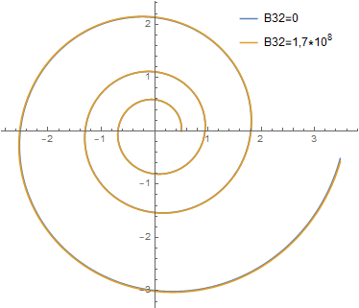
Влияние $B_{32}$ на перемещения
Рис.12 Недеформированный стержень и решение теории стержней при $B_{32}$=0
Рис.13 Решения теории стержней при $B_{32}$=0 и $B_{32}$=$1,7∙{10}^{8}$
Решение для перемещений, полученное с учетом дополнительного модуля упругости, практически совпадает с решением при нулевом значении $B_{32}$.

Slide 18
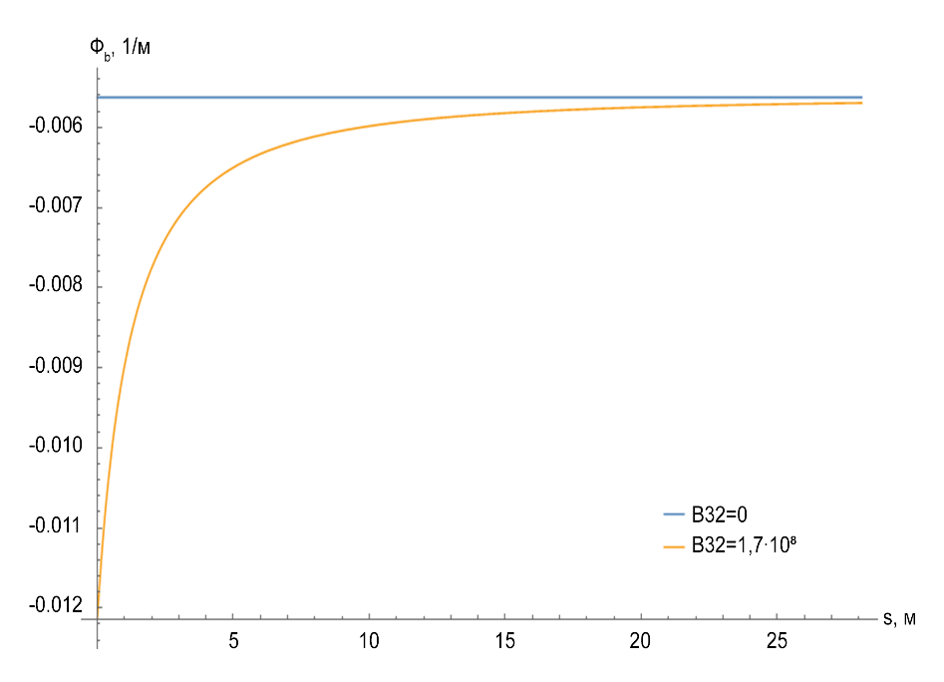
Влияние $B_{32}$ на деформации
Рис.14 $ε_{t}(s)$ при $B_{32}$=0 и $B_{32}$=$1,7∙{10}^{8}$
Рис.15 ${ Φ}_{b}(s)$ при $B_{32}$=0 и $B_{32}$=$1,7∙{10}^{8}$
Без учета дополнительного модуля деформации растяжения нулевые $ε_{t}(s)$ =0.
Максимальное по модулю значение деформации растяжения $ε_{t}(0)$ на $5∙{10}^{−4}$ больше деформаций при $B_{32}$=0 .
Без учета дополнительного модуля деформации изгиба постоянны вдоль всего стержня: $Φ_{b}(s)$=$−5,6∙{10}^{−3} м^{−1}$
Максимальное по модулю значение деформации изгиба $Φ_{b}(0)$ почти в 2 раза больше деформации при $B_{32}$=0.

Slide 19
Выводы
Метод вычисления модуля по $u_{n}$ дает наихудший результат с большими погрешностями
В результатах реализации методов вычисления по $u_{t}$ и по $Ψ_{b}$ прослеживается зависимость от радиуса кривизны $R_{c}$
Величины $B_{32}/R_{c}$ , $B_{32}/\sqrt{R_{c}}$ , вычисленные методами определения по $Ψ_{b}$ и по $u_{t}$, меньше меняется от сечения к сечению, чем $B_{32}$
Методы вычисления модуля по $Ψ_{b}$ и по $u_{t}$ характеризуются практически одинаковыми погрешностями, но так как величины $B_{32}/R_{c}$ , $B_{32}/\sqrt{R_{c}}$, определенные по $Ψ_{b}$, близки по значению к ранее полученным выводам (результатам рассмотрения стержня в форме кольца), способ вычисления модуля по поворотам сечения является наилучшим.
Дополнительный модуль упругости $B_{32}$ практически не влияет на перемещения сечений стержня, однако оказывает существенное влияние на деформации.

Slide 20
Спасибо за внимание!

